Slide 1
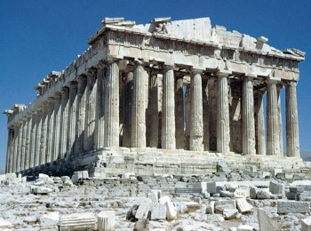
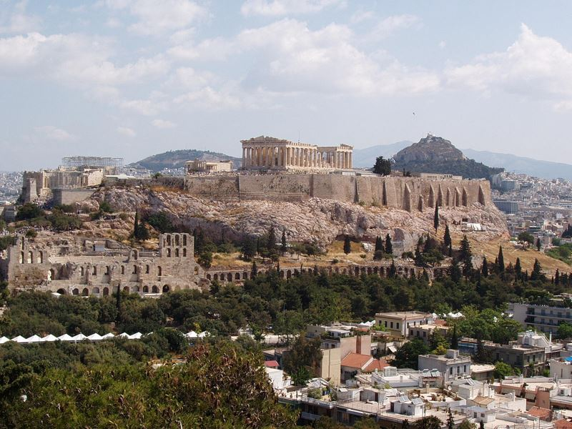
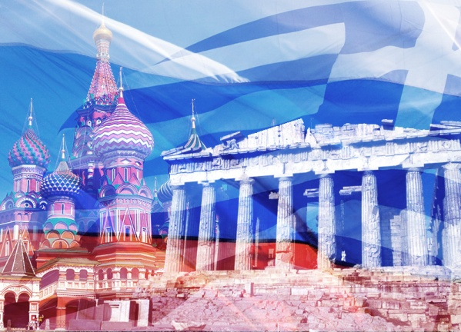
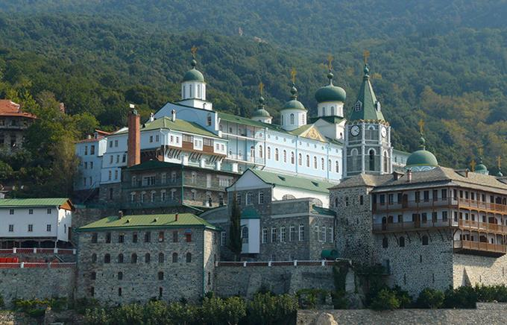
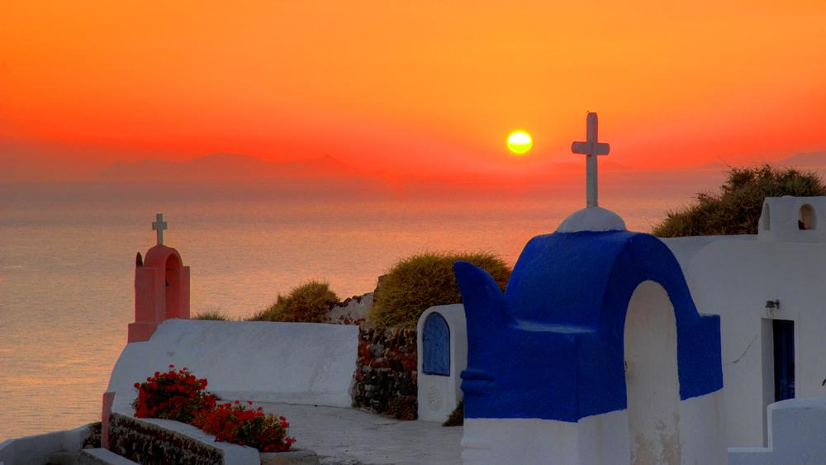
Греция в зеркале современности
2016 год объявлен перекрёстным годом Греции и России.
Цель такого масштабного международного мероприятия - укрепление сотрудничества между странами
Notes:
Тематический электронный ресурс – сценарий внеклассного мероприятия для обучающихся старших классов общеобразовательных учреждений, колледжей посвящен актуальной теме 2016 года – перекрёстному году Греции и России.
Цель внеклассного мероприятия: познакомить обучающихся с различными направлениями сотрудничества между Грецией и Россией в сфере культуры, образования, политики, туризма, религии.
2016-й год официально объявлен перекрёстным годом Греции и России. Цель такого масштабного международного мероприятия - укрепление сотрудничества между странами. В рамках «года» реализуется обширная программа на территории обеих стран в сфере образования, науки, политики, экономики, туризма, спорта и религии, но культурное направление является приоритетным. Старт перекрестному году России и Греции был дан в Москве 15 января 2016 год а президентами двух стран Владимиром Путиным и Прокописом Павлопулосом.

Slide 2
Логотип перекрестного года Греции и России
Логотип выражает глубину духа двусторонних отношений дружбы, взаимопонимания и сотрудничества между обеими странами
Notes:
Логотип состоит из пяти цветовых акцентов в национальных цветах двух стран (синий, голубой, красный), устремленных вверх, один из которых образует виток, у основания прописана дата 2016, которая также окрашена в цвета Года. Логотип создан с основой на архитектурные элементы, присущие обеим странам: с использованием капители ионического ордера и знаменитых луковичных куполов храма Василия Блаженного в Москве, символизирующий собой исторические связи России и Греции, отражая в себе стремление к развитию и упрочению отношений между двумя народами.

Slide 3
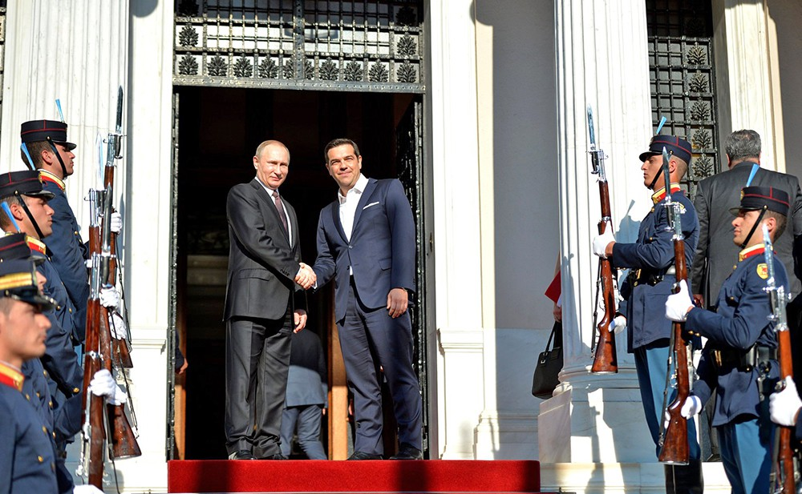
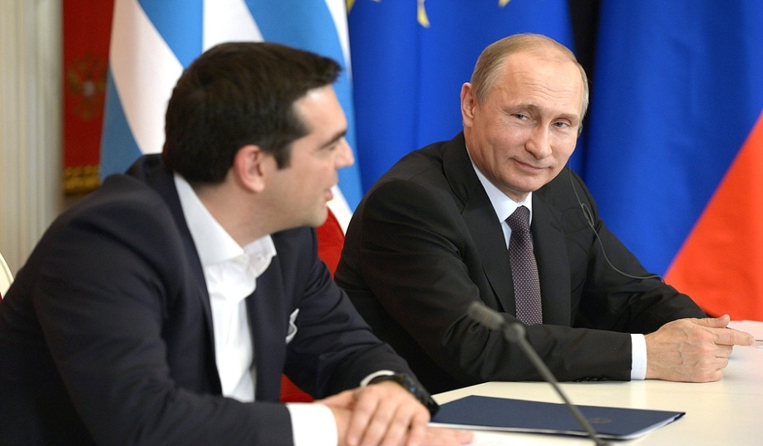
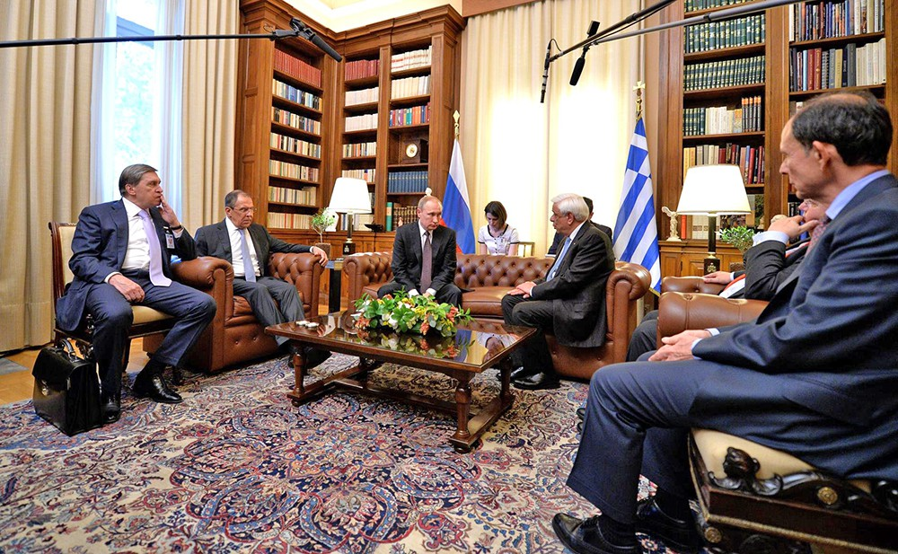
Политика
27-28 мая 2016 года Владимир Путин совершил двухдневный визит в Грецию, где провел переговоры с греческим руководством. В ходе встреч лидеры подписали политическую декларацию об укреплении отношений двух стран.
Notes:
27-28 мая Президент России Владимир Путин совершил двухдневный визит в Грецию, где провел переговоры с греческим руководством. В ходе своих встреч лидеры обсудили ключевые вопросы двустороннего торгово-экономического и инвестиционного взаимодействия, включая реализацию совместных проектов в сферах энергетики и транспорта, и подписали политическую декларацию об укреплении отношений двух стран. Особое внимание было уделено культурно-гуманитарному сотрудничеству в контексте перекрестных годов России и Греции.

Slide 4
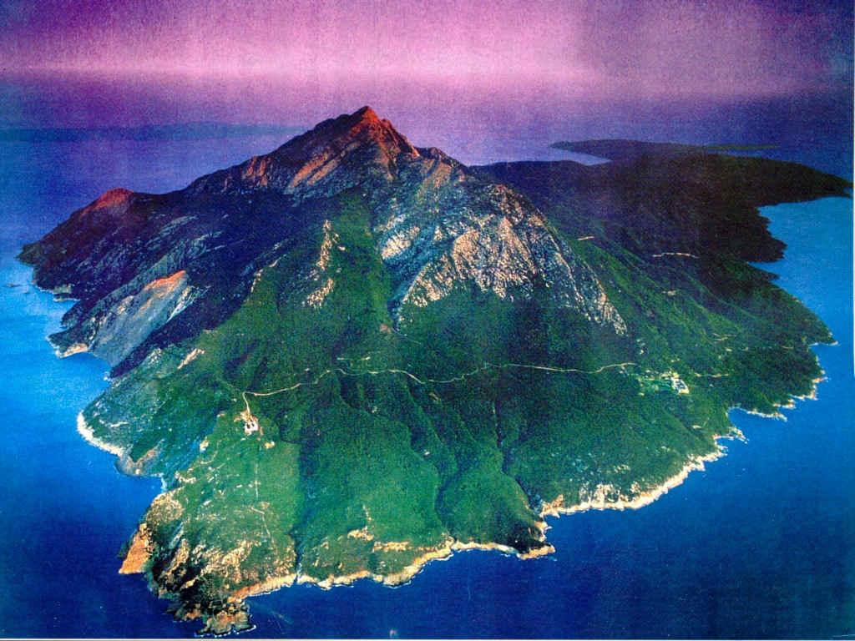
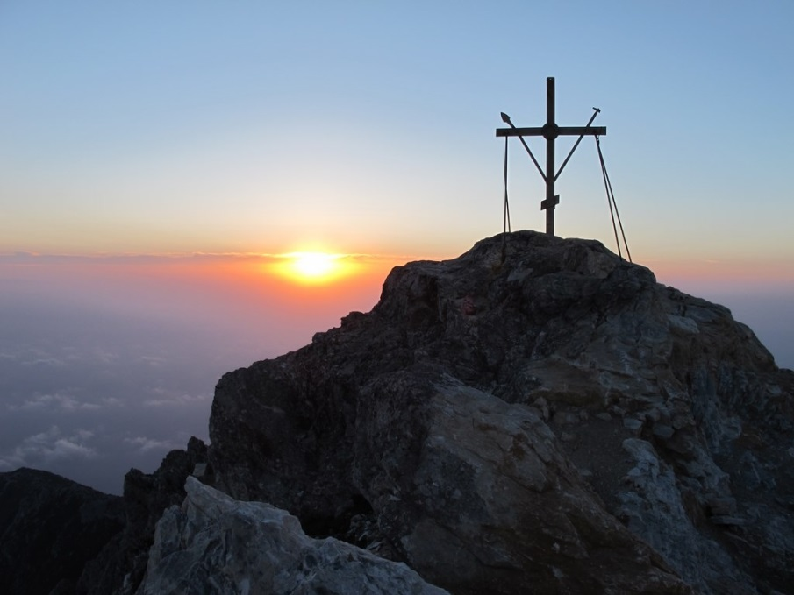
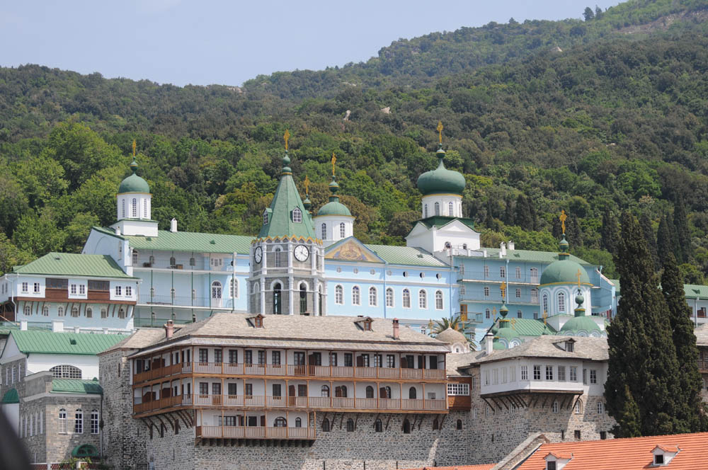
Религия
В 2016 году отмечается тысячелетие русского присутствия на Святой горе Афон. Официально празднование юбилея началось с торжественных богослужений в честь дня памяти преподобных Антония Киево-Печерского, Нила Сорского, Нила Мироточивого и мученика Пахомия Русина Афонского.
Notes:
Особое внимание будет уделено культурно-гуманитарному сотрудничеству в контексте перекрестного года России и Греции в праздновании тысячелетия присутствия русского монашества на Святой горе Афон. Официально празднование юбилея началось с торжественных богослужений на Афоне 18-20 мая 2016 года в честь дня памяти преподобных Антония Киево-Печерского, Нила Сорского, Нила Мироточивого и мученика Пахомия Русина Афонского – русских подвижников, прошедших свой особый духовный путь и положивших начало многовековой традиции монашества в России.

Slide 5
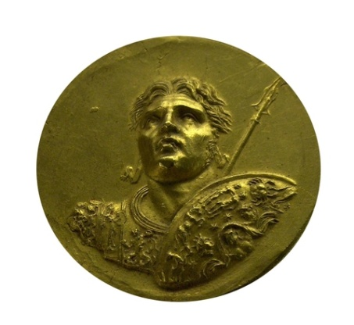
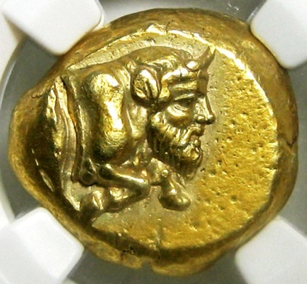
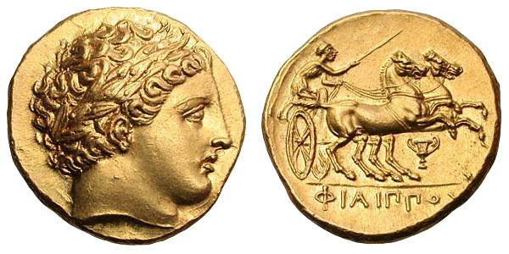
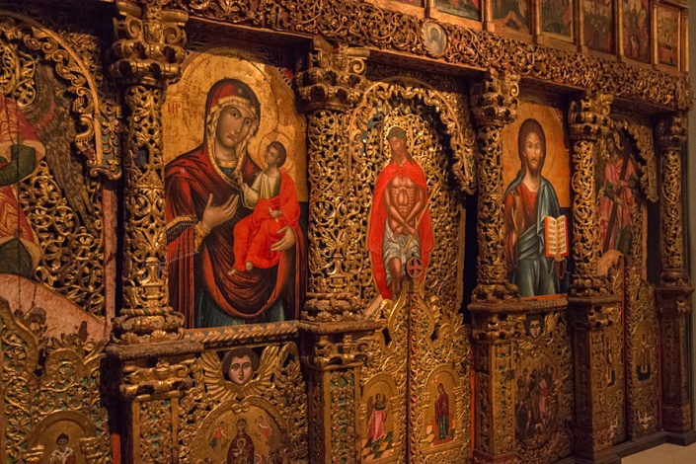
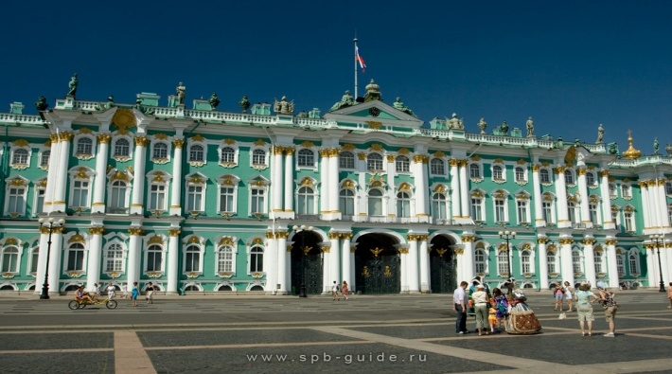
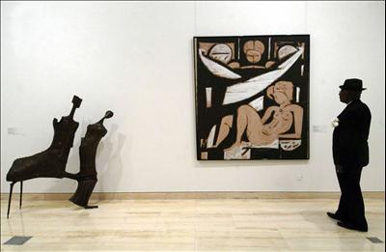
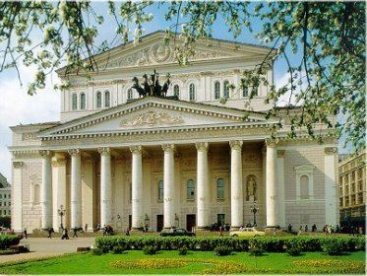
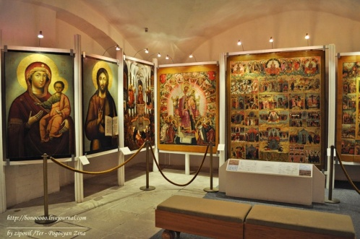
Культура
Выставки в России:
«Греческое золото»
«Византия в течение веков»
«Идентичность и различие»
«Боги и герои»
Выставки в Греции из коллекции:
Эрмитажа
Русского музея
музея Андрея Рублева
музея Большого театра
Notes:
Культурная программа перекрестного года России и Греции представлена всевозможными выставками в музеях России. выставка «Греческое золото», которую украсили античные золотые монеты, впервые представленные посетителям. В экспозицию выставки «Византия в течение веков» в Эрмитаже войдут фрагменты мозаик и фресок, иконы, манускрипты и скульптуры, которые датируются с древности до 17-го века. Завершением выставки станут работы знаменитого художника Эль Греко. На выставке современного греческого искусства «Идентичность и различие» посетители увидят произведения из частных и государственных коллекций, созданные в XX веке. Закроется год Греции в России выставкой - «Боги и герои» в Историческом музее, на которой будут представлены экспонаты, посвященные легендам и мифам древней Греции.
В Греции состоятся выставки из коллекции Эрмитажа, Русского музея, музея Андрея Рублева, музея Большого театра.

Slide 6
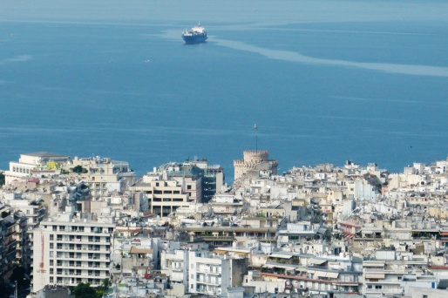
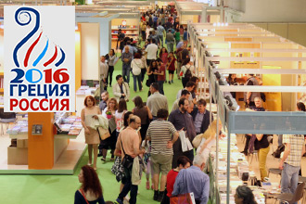
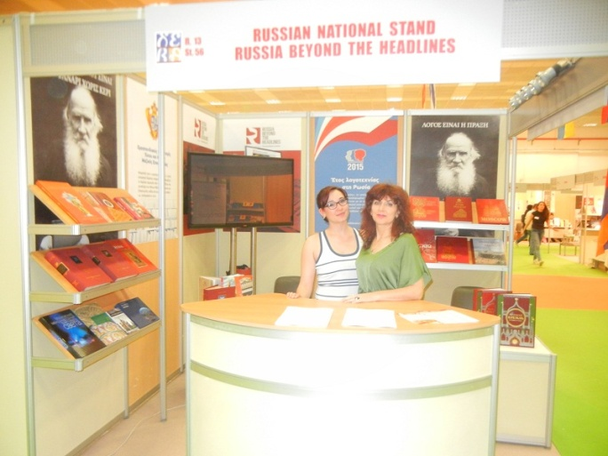
Культура через литературу
«Культура через литературу» была представлена в греческих Салониках в рамках 13-й Международной книжной выставки. В программу российского стенда вошли встречи с русскими писателями и режиссерами, научные лекции, мастер-классы, мини-курсы по русскому языку.
Notes:
В греческих Салониках 12-15 мая прошла 13-я Международная книжная выставка, на которой Россия в рамках перекрестного года Греция - Россия принималась как почетный гость. Российский стенд представил обширную программу, объединенную девизом «Культура через литературу». В программу российского стенда вошли встречи с русскими писателями и режиссерами, научные лекции, мастер-классы и мини-курсы по русскому языку от Института русского языка им. А.С. Пушкина, демонстрация современных российских кинолент, основанных на классических произведениях русской литературы. Одним из центральных мероприятий программы стал совместный русско-греческий поэтический вечер «Кавафис, Бродский и другие».

Slide 7
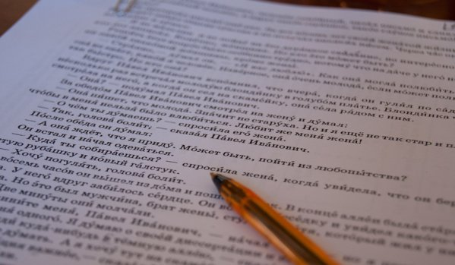
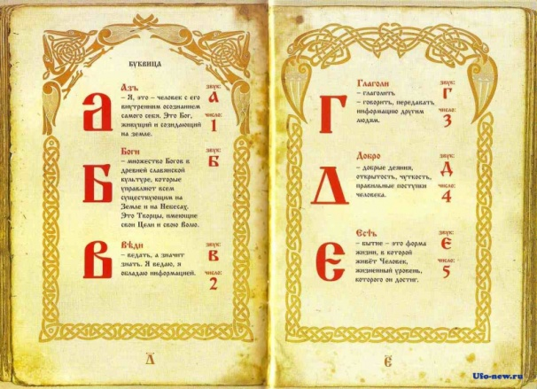
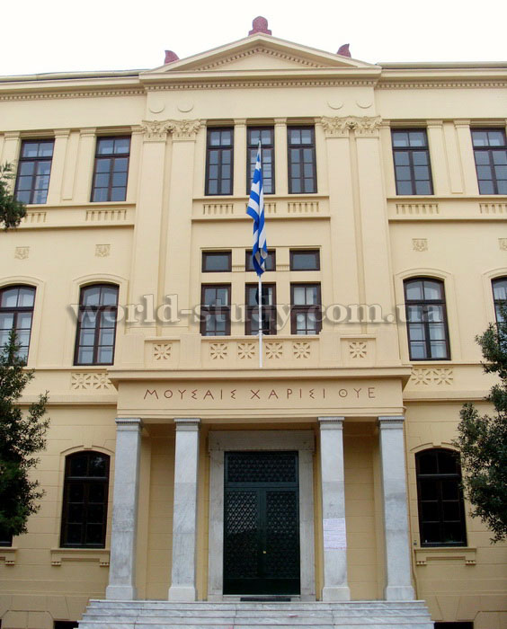
Образование
Впервые в Греции в Университете Аристотеля в Салониках проведена презентация - выставка четырех российских университетов с презентацией своих программ и мероприятий.
Важнейшим шагом в укреплении отношений двух стран является взаимный обмен студентами, изучение в университетах и школах русского языка и литературы.
Notes:
В греческих Салониках 12-15 мая прошла 13-я Международная книжная выставка, на которой Россия в рамках перекрестного года Греция - Россия принималась как почетный гость. Российский стенд представил обширную программу, объединенную девизом «Культура через литературу». В программу российского стенда вошли встречи с русскими писателями и режиссерами, научные лекции, мастер-классы и мини-курсы по русскому языку от Института русского языка им. А.С. Пушкина, демонстрация современных российских кинолент, основанных на классических произведениях русской литературы. Одним из центральных мероприятий программы стал совместный русско-греческий поэтический вечер «Кавафис, Бродский и другие».

Slide 8
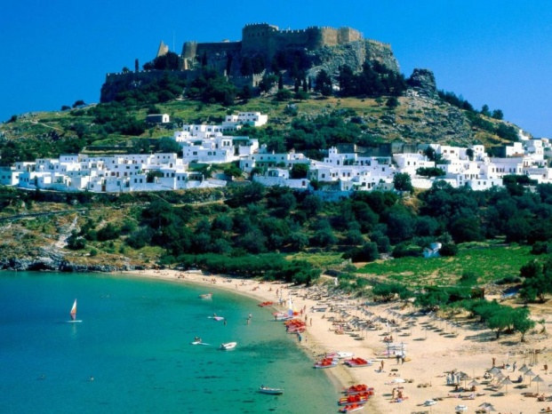
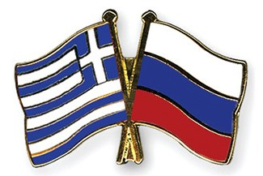
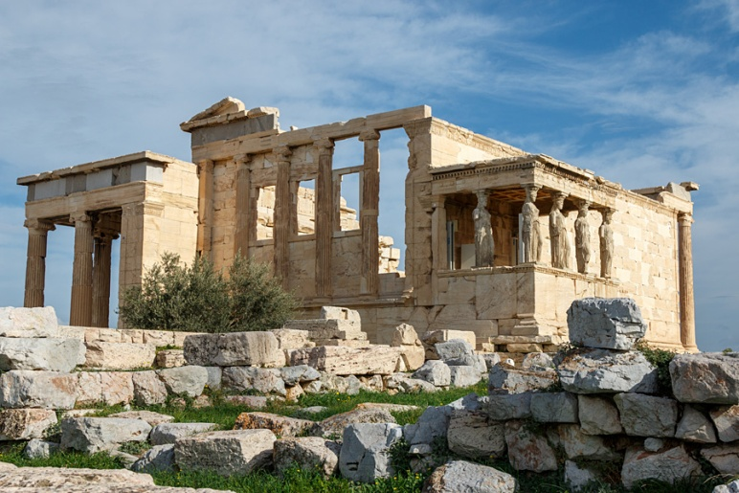
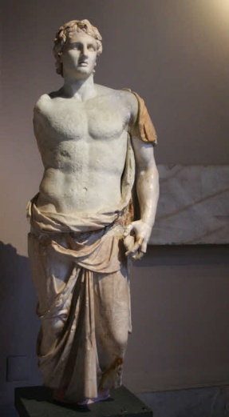
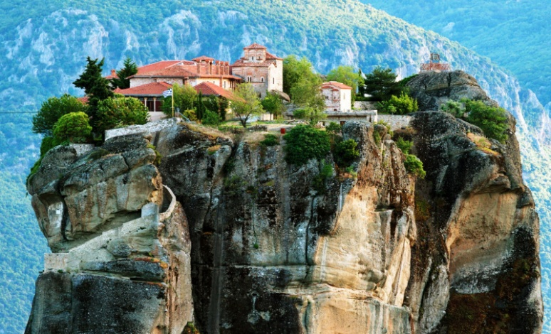
Туризм
Для российских отдыхающих Греция всегда будет сокровищницей культурного, интеллектуального и природного наследия, а для паломников – жемчужиной древнего христианства.
Notes:
Теме туризма греческие власти уделяют не меньшее внимание, чем культурному обмену между нашими странами. Для российских отдыхающих Греция всегда будет сокровищницей культурного, интеллектуального и природного наследия, а для паломников – жемчужиной древнего христианства. Греция может удовлетворить спрос российского туриста в различных сегментах и ценовых категориях - от дешевого до дорогого, от религиозного до исторического и культурного.

Slide 9
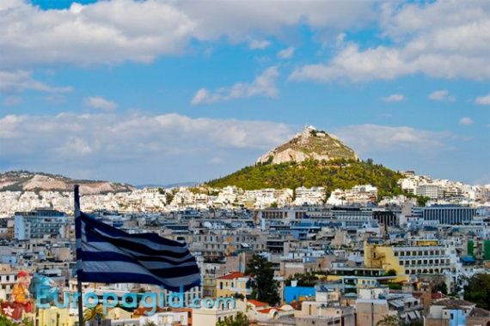
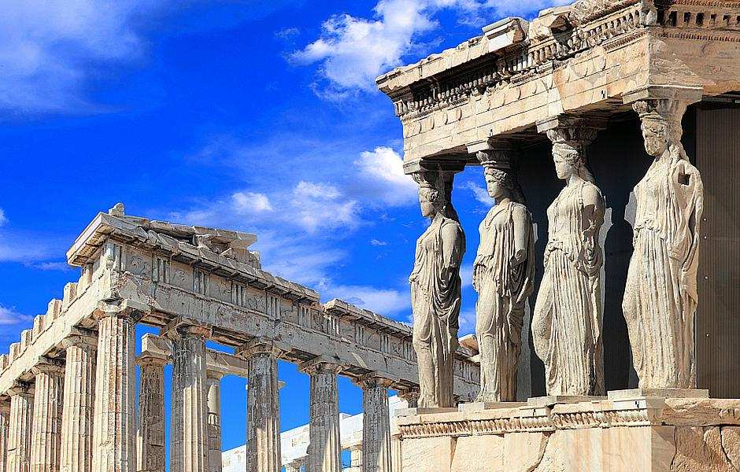
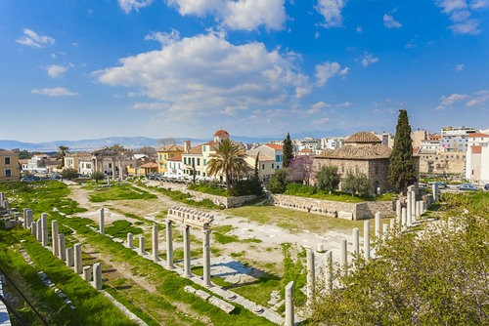
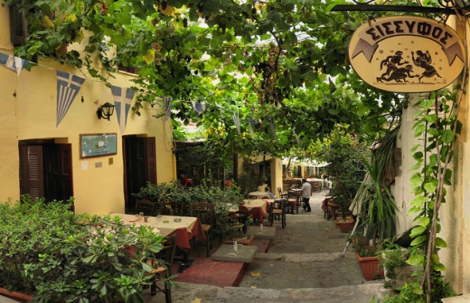
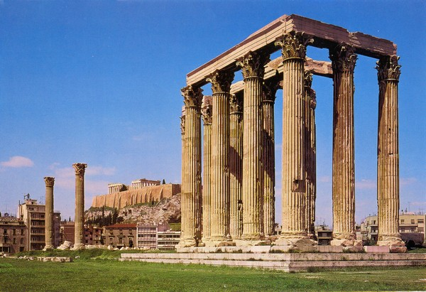
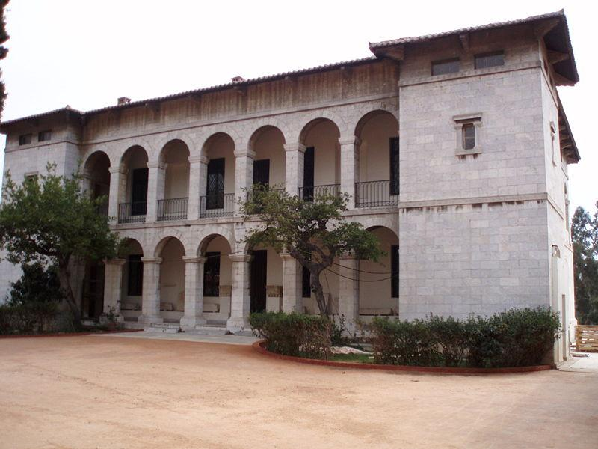
Афины
Историческим и культурным центром Греции является столица – город Афины, который назван в честь древнегреческой богини мудрости и войны. История Афин – колыбели величайшей цивилизации вызывает огромный интерес у туристов.
Агора
Византийский и Христианский музей
Храм Зевса Олимпийского
Плака
Notes:
Столица Греции – город Афины, который является историческим и культурным центром страны. Назван город в честь знаменитой древнегреческой богини мудрости и войны, которая считается его покровительницей. Афины – колыбель величайшей цивилизации, город, окутанный легендами, пришедшими из глубины веков. Богатейшая история Афин, красота и самобытность городских улиц и площадей – все это вызывает огромный интерес к греческой столице у туристов.
Одной из достопримечательностей Афин является Храм Зевса-Олимпийца, который был самым большим в античной Греции. Плака - старейший жилой квартал. Здесь сохранились памятники античной, византийских эпох городской истории. Агора - в древности здесь был центр светской и общественной жизни, важнейшее место торговли и предпринимательства, театральная сцена для греческой драмы. Византийский и Христианский музей - один из наиболее известных музеев столицы Греции. Здесь можно увидеть более 25 тысяч интереснейших экспонатов византийского и христианского искусства.

Slide 10
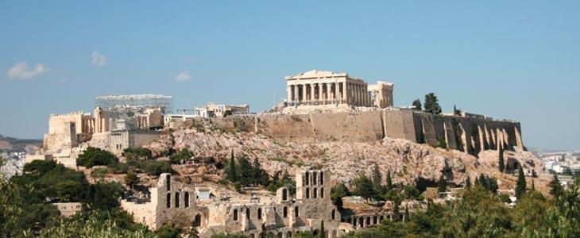
Акрополь
Акрополь по праву считается визитной карточкой города, настоящей Меккой для туристов со всего мира и сохраняет статус одного из величайших чудес света, на протяжении столетий оставаясь образцом мирового зодчества.
Notes:
Посещение Афин будет неполным без «паломничества» в Акрополь, который по праву считается визитной карточкой города, настоящей Меккой для туристов со всего мира. Акрополь в полной мере сохраняет статус одного из величайших чудес света, некогда присвоенный ему ЮНЕСКО. Его название означает «высокий город». Оно также обозначает «цитадель», чем, собственно, и являлся Акрополь в бронзовом веке и в микенскую эпоху. Здесь время замирает, оно застыло в безупречном изяществе архитектурных форм. Все здесь выглядит величественно и поражает своим размахом и монументальностью, свидетельствуя о высоком уровне развития культуры древних греков и на протяжении столетий оставаясь образцом мирового зодчества.

Slide 11
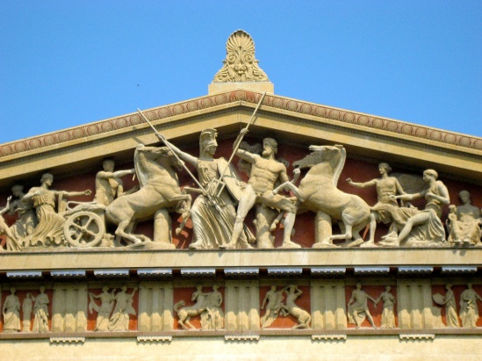
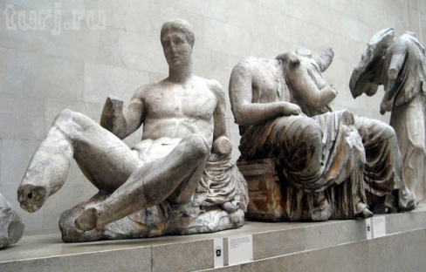
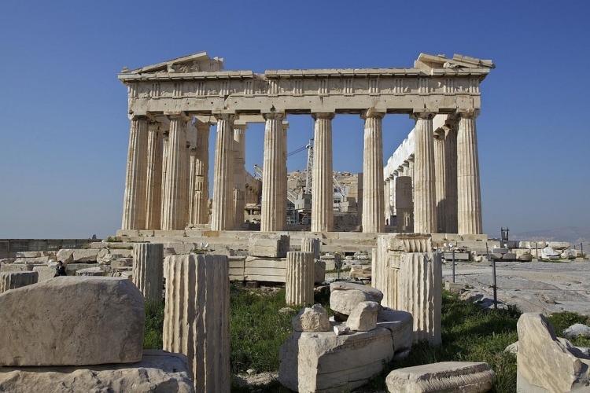
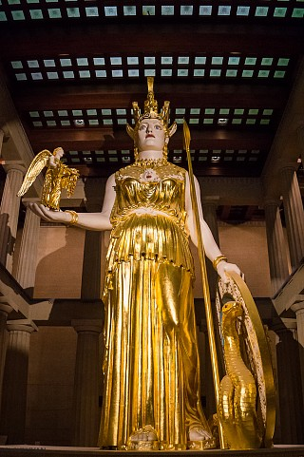
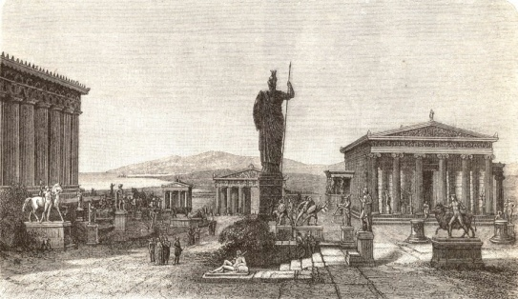
Парфенон
Центральное место на Акрополе занимает величественный храм богини Афины знаменитый Парфенон, который считается самым совершенным сооружением греческой античности.
Главным украшением храма была статуя Афины Парфенос. На На переднем плане находилась бронзовая статуя Афины Промахос с копьем и щитом.
Notes:
Центральное место на Акрополе занимает величественный храм богини Афины знаменитый Парфенон, исторический храм Афины, который считается самым совершенным сооружением греческой античности. За свою историю Парфенон был и христианским храмом, и мусульманской мечетью, и пороховым складом, и лишь в XIX в. началась реставрация этого уникального памятника, длящаяся до сих пор.
Главным украшением храма была статуя Афины Парфенос из слоновой кости и золота. скульптора Фидия. Это творение Фидия оставалось на своем месте более тысячи лет, но приблизительно в V веке до нашей эры статуя была увезена в Константинополь, где позже была утеряна. На переднем плане находилась бронзовая статуя Афины Промахос высотой девять метров, с копьем и щитом. Говорят, что моряки могли видеть гребень ее шлема и позолоченный кончик копья, сверкавшего на солнце, едва зайдя в Саронический залив.

Slide 12
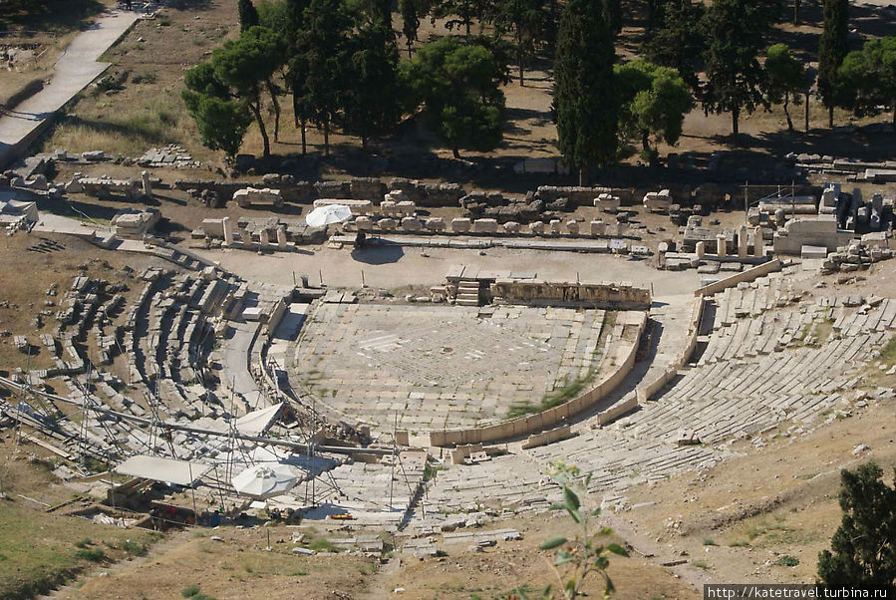
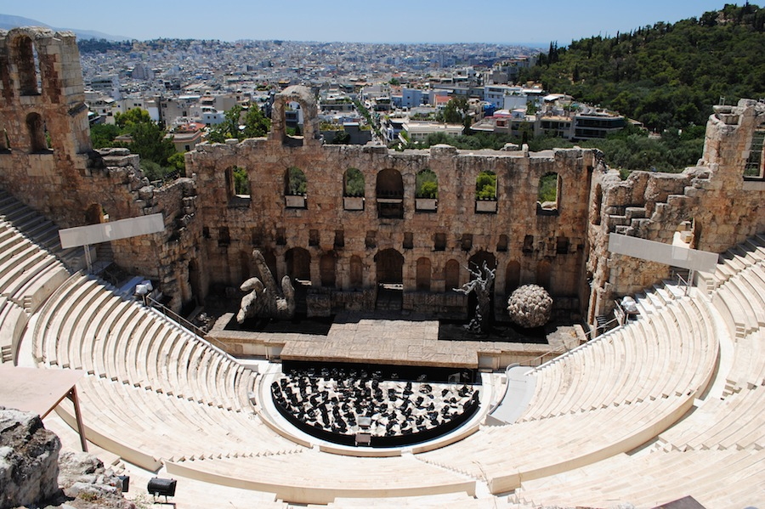
Театры Акрополя
Театр Диониса
Один из самых древних
театров в мире. Это
гигантское сооружение на
17 000 мест, построенное в
V-IV веках до н.э.
Одеон Герода Аттического
Рассчитан на 5000
зрителей. В настоящее время
одеон является одной из
главных сценических площадок
ежегодного Афинского
фестиваля.
Notes:
На юго-восточном склоне афинского Акрополя располагается Театр Диониса – один из самых древних театров в мире. Это гигантское сооружение на 17 000 мест, построенное в V-IV веках до н.э., видело трагедии Софокла, Эсхила и Еврипида и комедии Аристофана. По сути, это колыбель западного театрального искусства. Начиная с IV века здесь собиралась городская ассамблея.
На южном склоне Акрополя находится древний каменный театр, известный как Одеон Герода Аттического (Иродион). Построен он был в 161 году н.э. афинским магнатом Геродом Аттиком в честь своей покойной супруги Региллы. Одеон рассчитан на 5000 зрителей и дошёл до нас в почти первозданном виде. В настоящее время одеон, поражающий своей великолепной акустикой, является одной из главных сценических площадок ежегодного Афинского фестиваля, проходящего в столице Греции с июня по сентябрь.

Slide 13
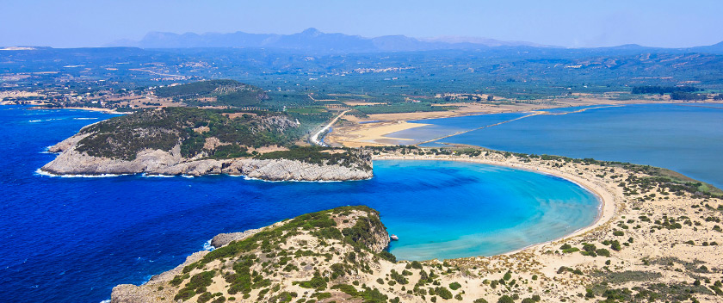
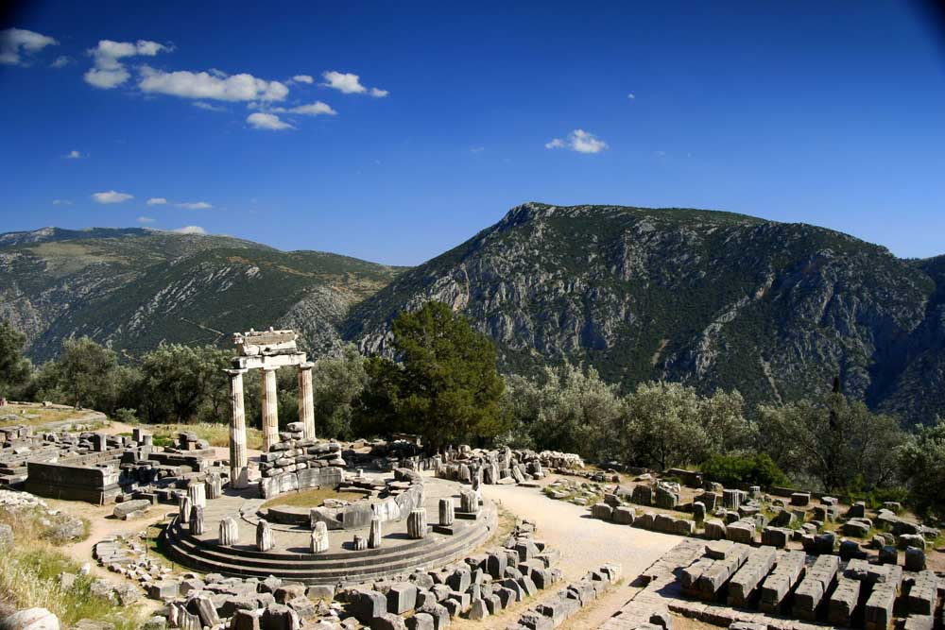
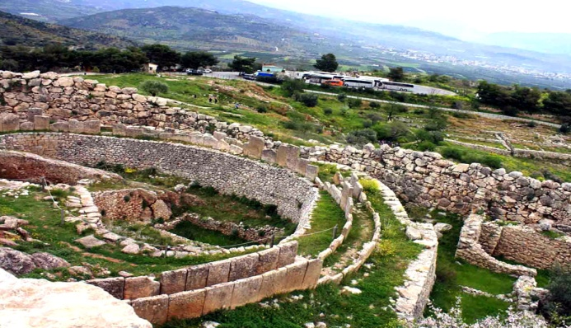
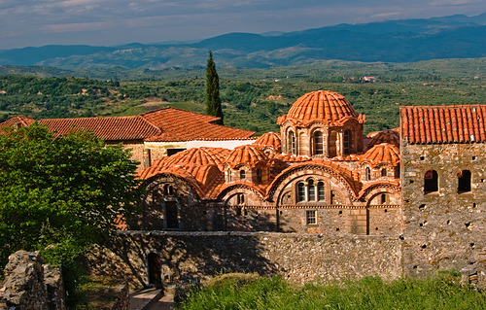
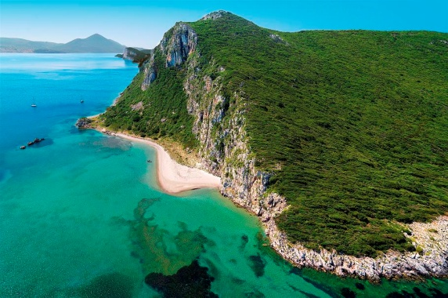
Полуостров Пелопоннес
Полуостров назван одним из лучших туристических европейских направлений 2016 года.
Олимпия
Мистрас
Микены
Notes:
Полуостров Пелопоннес по оценке экспертов знаменитого туристического путеводителя. Lonely Planet назван одним из лучших туристических европейских направлений 2016 года. «Район располагает множеством археологических памятников, таких как Олимпия, Микены и Мистрас, которые «разбросаны» среди богатых пейзажей полуострова, состоящих из деревень, моря и гор. Пелопоннес является идеальным местом, где можно войти в контакт с традиционным образом жизни греков, с впечатляющей историей и вдохновляющими пейзажами Греции».

Slide 14
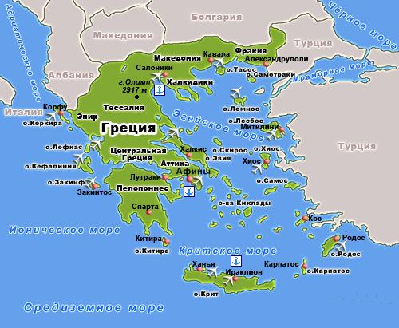
Острова Греции
Самые популярные курорты Греции на островах — Родос, Корфу, Крит, Самос, Миконос, Санторини, которые притягивают живописной природой, чудесными морскими пляжами, неповторимой архитектурой.
Notes:
Самые популярные курорты Греции расположены на островах — Родос, Корфу, Кос, Крит, Халкидики, Хиос, Самос, Миконос, Санторини. Остров Родос притягивает своей природой, историей, архитектурой. Этот остров знаменитого Колосса Родосского – включенного в список семи чудес света. Остров Корфу признан самым зеленым и романтическим островом Греции. Остров Крит — самый живописный и большой остров, главной достопримечательностью которого являются Голубые пещеры. Согласно легенде Голубые пещеры сотворил сам Бог в последний день создания земли. Он бросил в эти воды чудесный камень, из которого они и появились. Неповторимая архитектура, выраженная в небольших домиках, раскрашенных в голубые, синие и белые цвета в сочетании с живыми цветами в горшочках – давно уже стали визитной карточкой райского отдыха в Греции на Острове Санторини.

Slide 15
Торговые связи
Для преодоления санкционных сложностей Греция и Россия движутся к созданию совместных предприятий по производству продукции, которые будут действовать на территории России и Греции.
Notes:
Представители министерств и ведомств Греции не скрывают, что хотели бы использовать перекрестный год для восстановления полноценных торговых связей с Россией, которые практически заморожены из-за эмбарго и санкций. Для преодоления санкционных сложностей Греция и Россия движется к созданию совместных предприятий, которые будут заниматься производством сельхозпродукции глубокой переработки, в перспективе – сотрудничество в области аквакультуры. Эти СП будут действовать и на территории России, и на территории Греции. Они призваны решить двойную проблему: с одной стороны, найти способы поставок греческих товаров на российский рынок, а с другой стороны - соответствовать политике российского правительства в части импортозамещения.

Slide 16
Греция в зеркале современности
Духовное и культурное наследие, несмотря на сложные экономические и политические события, остаются важнейшими факторами, объединяющими Грецию и Россию. Масштабные планы перекрестного 2016 года направлены на всестороннее развитие и укрепление отношений между нашими народами.
Notes:
Несмотря на сложные экономические и политические события, духовное и культурное наследие остаются важнейшими факторами, объединяющими Грецию и Россию. Масштабные планы перекрестного 2016 года направлены на всестороннее развитие и укрепление отношений не только двух государств, но и народов -русских и греков, которые по своей ментальности понимают друг друга лучше многих других народов.

